Slide 1
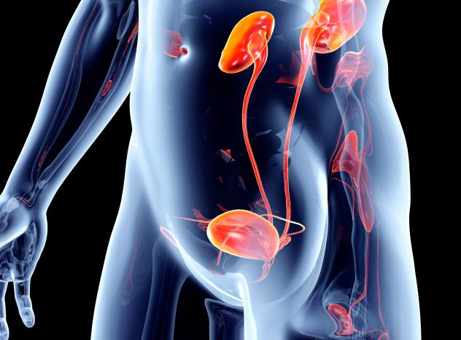
Sistema urinario humano
Alumno: Patricio Giral
Grado y Sección: 2°A
Docente: Juan Céspedes

Slide 2
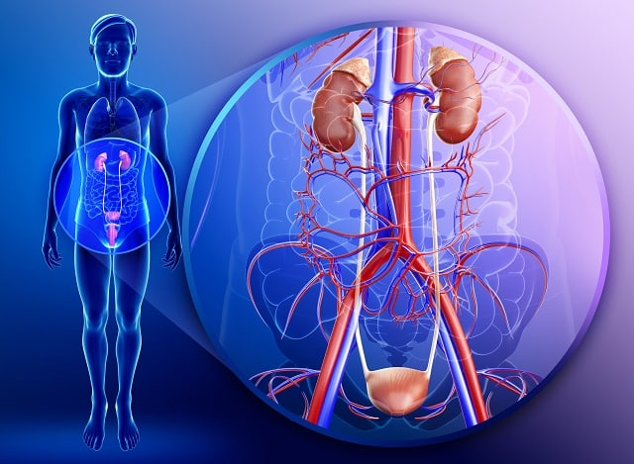
Introducción
Los riñones, uréteres, vejiga y uretra son las principales estructuras del sistema urinario. Filtran la sangre y eliminan residuos del cuerpo en forma de orina. El tamaño y la posición de las estructuras urinarias inferiores varían en la anatomía masculina y femenina.
Objetivos:
Explicar como funciona el sistema urinario
Describir las partes del sistema urinario humano
Imagen 1: órgano excretor
https://acortar.link/8mk4zh

Slide 3
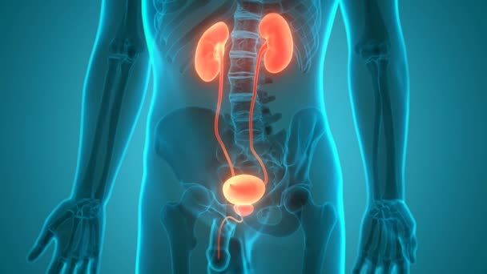
¿Cual es la función del sistema urinario?
El aparato urinario es un conjunto de órganos encargados de la producción, almacenamiento; expulsión de la orina y expulsión de la urea.
A través de la orina se eliminan del organismo los desechos nitrogenados del metabolismo (urea, creatinina, ácido úrico) y otras sustancias tóxicas.
Imagen 2: órgano excretor
https://acortar.link/eLmtqE

Slide 4
Partes del sistema urinario

Slide 5
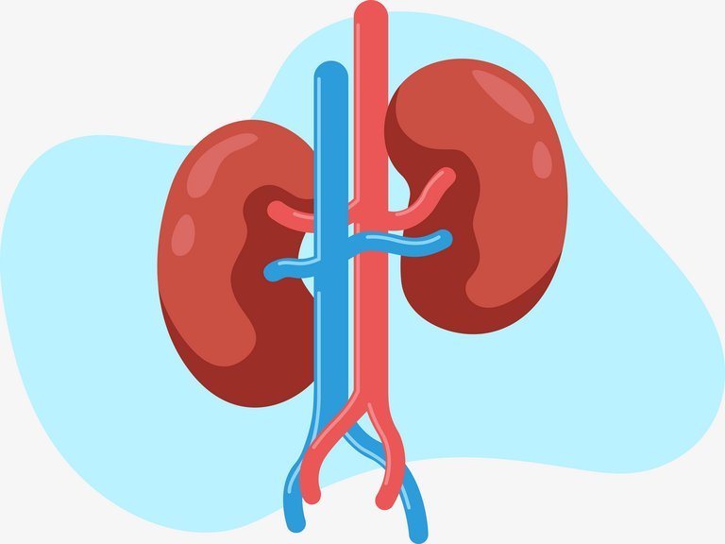
Riñones
El cuerpo tiene dos riñones, uno a cada lado, que se ubican detrás del hígado y el estómago. Los riñones producen orina, que es la forma en que el cuerpo elimina los desechos líquidos del organismo.
Imagen 3: Riñones
https://acortar.link/rLpPSK

Slide 6
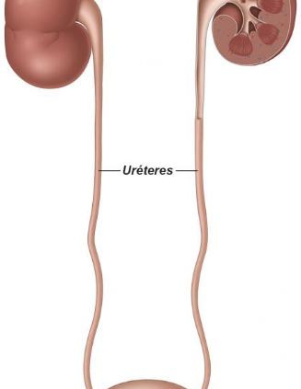
Uréteres
Los uréteres son tubos delgados de músculo que conectan los riñones con la vejiga y transportan la orina a la vejiga
De los riñones, la orina pasa por dos tubos delgados llamados uréteres hacia la vejiga. Los uréteres miden entre 8 y 10 pulgadas (20 y 26 cm).
Imagen 4: Uréteres
https://acortar.link/omAdvv

Slide 7
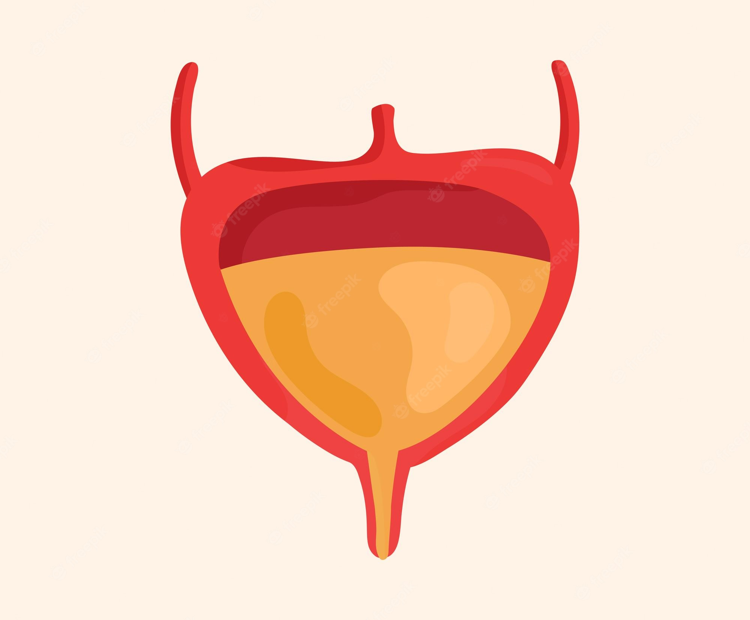
Vejiga
La vejiga es un órgano en forma de globo ubicado en la parte inferior del abdomen, cerca de la pelvis. En la vejiga se acumula la orina procedente de los riñones hasta que se elimina del cuerpo.
Imagen 5: Vejiga
https://acortar.link/Y3EgVE

Slide 8
Uretra
La uretra es un tubo ubicado en la parte inferior de la vejiga que permite que la orina salga del cuerpo durante la micción.
Imagen 6: Uretra
https://acortar.link/NFS67C

Slide 9
GRACIAS

Slide 10
LINKOGRAFIA
file:///C:/Users/LENOVO/Downloads/Urinary_System_How_It_Works_SP_508%20(1).pdf
https://www.cdc.gov/spanish/cancer/kidney/index.htm#:~:text=%C2%BFQu%C3%A9%20son%20los%20ri%C3%B1ones%3F,los%20desechos%20l%C3%ADquidos%20del%20organismo.
https://medlineplus.gov/spanish/ureteraldisorders.html

